Slide 1
Прогноза на електроенергийния баланс на Р. България 2025 г.
Представяне
20 октомври 2014

Slide 2
Резюме
В следващото десетилетие ще намалява електропотреблението на домакинствата заради демографската криза, ще се повишава чувствително енергийната ефективност и същевременно ще расте цената на електроенергията. Икономиката ще се приближава до средноевропейското ниво на енергийна интензивност. Ще се намалят загубите в преносната и разпределителните мрежи. Природният газ ще измества електроенергия от потреблението вследствие на конкурентната си цена, диверсификацията на доставчиците и увеличения местен добив. Ще се въведат интелигентни мрежи за пренос и разпределение, които ще оптимизират потреблението на електроенергия.
Общоевропейската енергийна система ще направи част от генериращите мощности неконкурентоспособни, поради тяхната технологична неефективност. Европейското изискване за преход към ниско въглеродна икономика ще наложи значителни инвестиции в нови технологии, което ще доведе до съществено повишаване на цената на произведената електроенергия. ВЕИ ще забавят своето развитие поради отпадане на преференциите за тях и ще се развиват главно като децентрализирани конструкции за задоволяване на собствените нужди на жилищни и стопански сгради.
Notes:
Голямото предизвикателство на глобализацията е необходимостта от непрекъснати промени. Светът става все по-рисков от откриващите се пред него нови предизвикателства и от нарастващата взаимна обвързаност между държавите и нациите. Новите предизвикателства откриват нови възможности, а те носят и нови изпитания, нови рискове.
Страната ни е последна по качество и стандарт на живота в ЕС, наблюдавана от Общността заради недовършените реформи и слаба демократична система. Заемаме последни места в света по демографски показатели, нацията ни се топи вследствие висока смъртност, включително на родените до 1 годишна възраст, ниска раждаемост и висока емиграция. Заемаме първите места по смъртност от инсулти и инфаркти. Това увеличава многократно повече нашата несигурност в сравнение със страните от западна и северна Европа. Затова ще бъдем радетел за нуждата от дълбоки реформи.
Създаваме Лабораторията Управление на Рискове за научна и практическа в подкрепа на гарантиране сигурността на гражданите, обществото и институциите. Ще работим за създаване и укрепване на национално съгласие по темите и проблемите на защитата на живота на хората, на тяхната собственост, права и свободи, на техните институции и околната среда, на държавните граници, териториалната цялост и независимостта на страната.
Ще изготвяме периодични публикации по пет основни теми; ще правим и публикуваме научни изследвания; ще приемаме магистранти и дисертанти; ще работим за своите потребители

Slide 3
Производство и потребление на електрическа енергия за 2013г., ГВтч
Notes:
…..ЛИПСВА ТЕКСТ
Заимствам от Проекта на хилядолетието, за да илюстрирам бегло техните приоритетни 15 предизвикателства пред глобалния свят, всяко от които носи със себе си многобройни рискове. Те са способни да спрат прогреса и да разрушат достигнатото благосъстояние.

Slide 4
Методология за прогнозиране на електроенергийния баланс
Определяне на въздействащите фактори върху електропотреблението;
Изчисляване на функцията на изменение във времето на всеки от тях;
Изчисляване на коефициентите на въздействие на факторите върху електропотреблението;
Прогнозиране на факторите до 2025 г. и сравняване на прогнозата с тези на официалните институции;
Прогнозиране на електропотреблението;
Прогнозиране на потреблението на природен газ, като заместваща част от електропотреблението;
Прогнозиране на износа;
Консолидирана прогноза на електроенергийния баланс;
Определяне на доверителен интервал на прогнозата за електроенергийния баланс;
Прогноза за електроенергийните мощности до 2025 г.

Slide 5
Въздействащи фактори
Демографска криза;
Брутен вътрешен продукт (БВП);
Електроенергийна интензивност;
Цена на електроенергията;
Потребление в енергийния сектор и загуби при пренос и разпределение
Потребление на природен газ

Slide 6
Демографска криза (1)

Slide 7
Демографска криза (2)

Slide 8
Брутен вътрешен продукт (1)

Slide 9
Брутен вътрешен продукт (2)

Slide 10
Електроенергийна ефективност

Slide 11
Електроенергийна интензивност

Slide 12
Цена за бита, лв./KWh

Slide 13
Цена за стопански цели, лв./KWh

Slide 14
Потребление на енергийния сектор, хил. т.н.е.

Slide 15
Загуби в преносната и разпределителните мрежи, в хил. т.н.е.

Slide 16
Прогнозиране на електропотреблението
Определяне на:
Прогнозните изменения на показателите на въздействащите фактори
Коефициентите на корелация ${r }_{x_{i}y}$ и на детерминация ${r }_{x_{i}y}$²
Изменението на крайните потребления ∆w_{дом.} и ∆w_{инд.}
Прогнозното крайно потребление в 2025 г. W_{кр. 2025} = (1 + ∆W_{дом.})W_{дом.2013} + (1 + ∆W_{инд.})W_{инд.2013} = 25,9 TWh.
Прогнозното брутно потребление в 2025 г. W_{бр. 2025} = W_{кр. 2025} + W_{ен.сектр} + W_{загуби} = 35,4 TWh

Slide 17
Влияние на въздействащите фактори върху промяната на потреблението

Slide 18
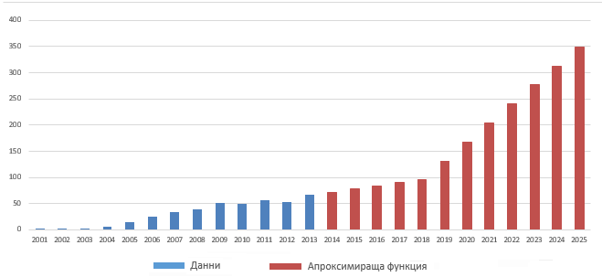
Потребление на природен газ, хил.т.н.е.
W_{бр. 2025 кор.} = W_{бр. 2025 кор,} - ∆W_{пр. г. дом} - ∆W_{пр. г. усл.} = 29 TWh

Slide 19
Износ на електроенергия, TWh

Slide 20
Консолидирана прогноза 2025, TWh

Slide 21
Лаборатория управление на рискове
БЛАГОДАРЯ ВИ ЗА ВНИМАНИЕТО
site: www.riskmanagementlab.com
e-mail: riskmlab@nbu.bg

